Slide 1

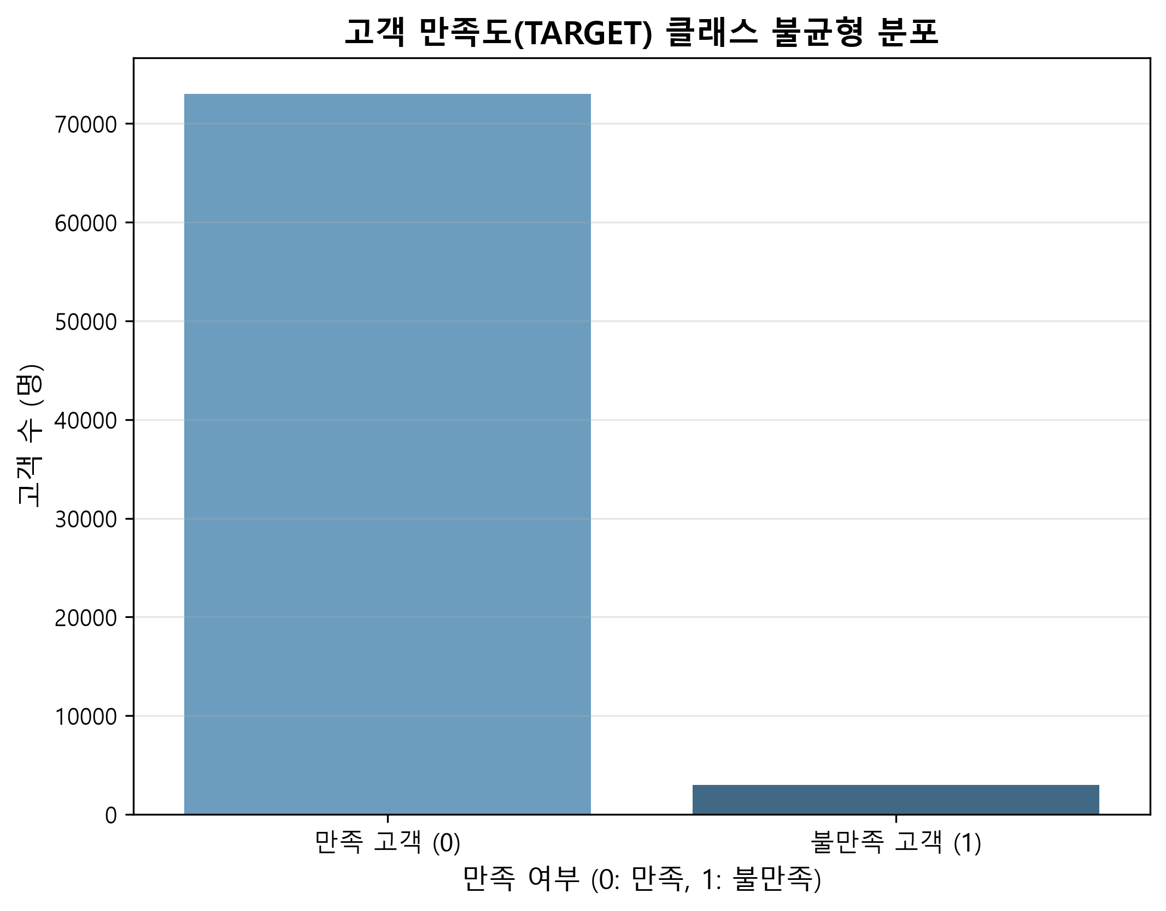
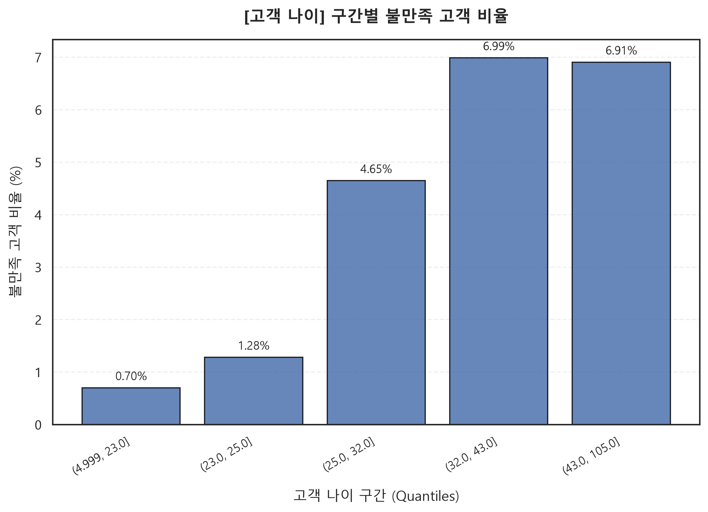
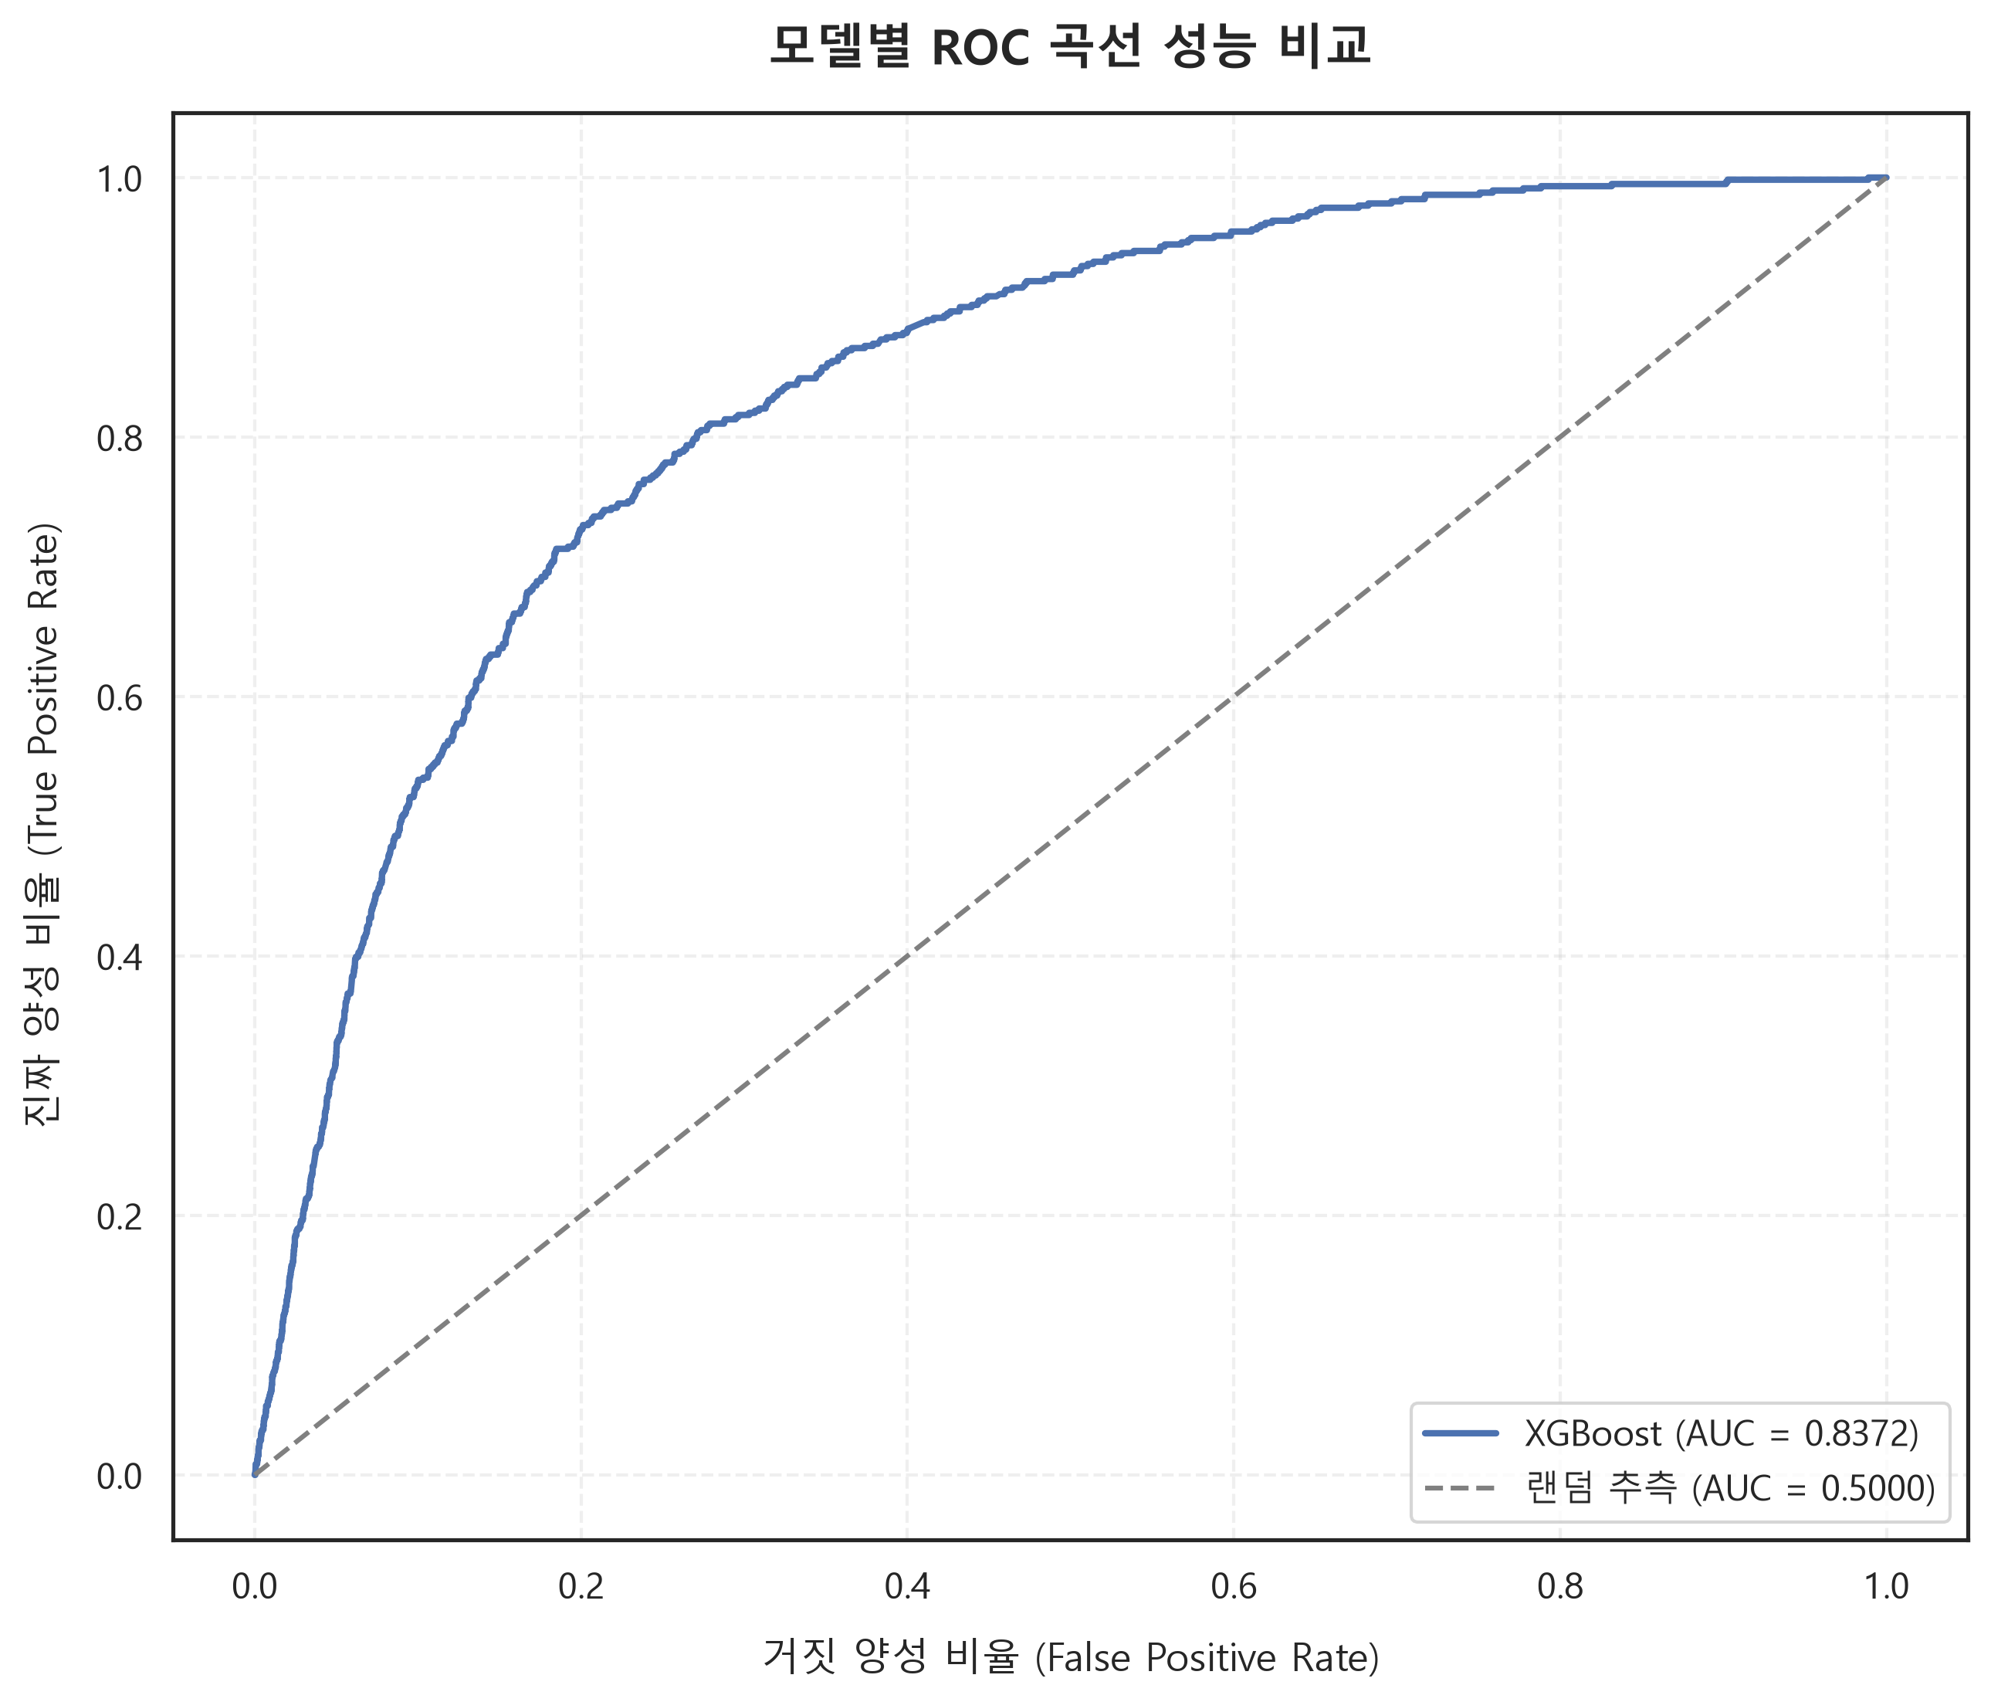
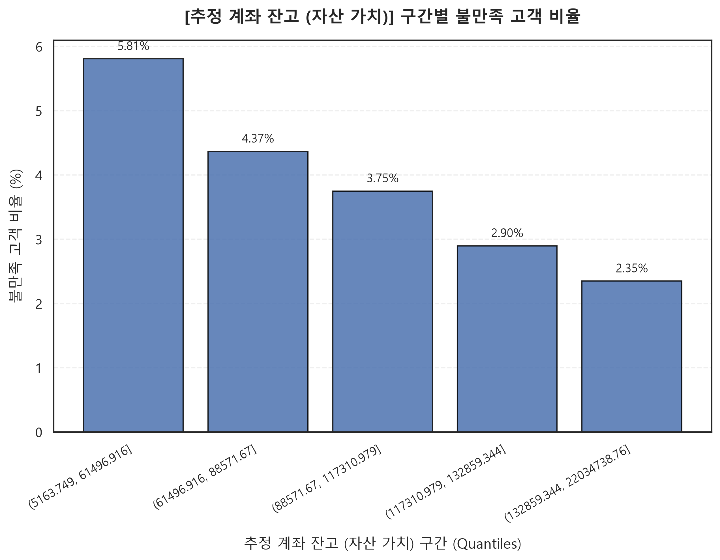
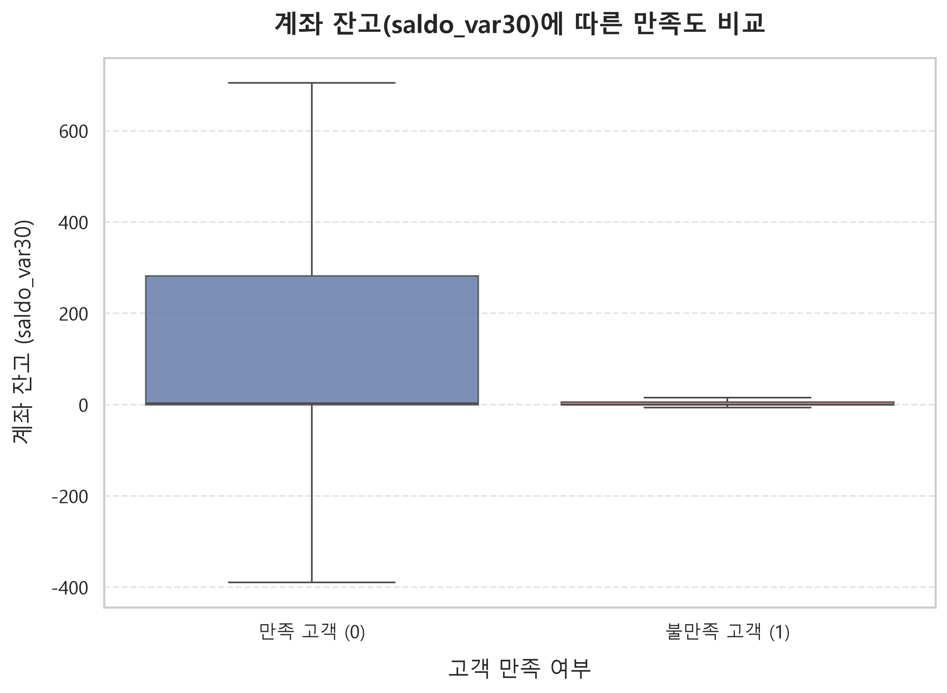
업무명
모델명
전처리조회
산탄데르 기준
1.산탄데르
2.카드
3.텍스트분석
4.분류분석
1.lightBGM
2.xgb
3.logistic
4.RF
전체항목은 없음
전처리 데이터 검증결과
모델 수행결과
Roc

Slide 2
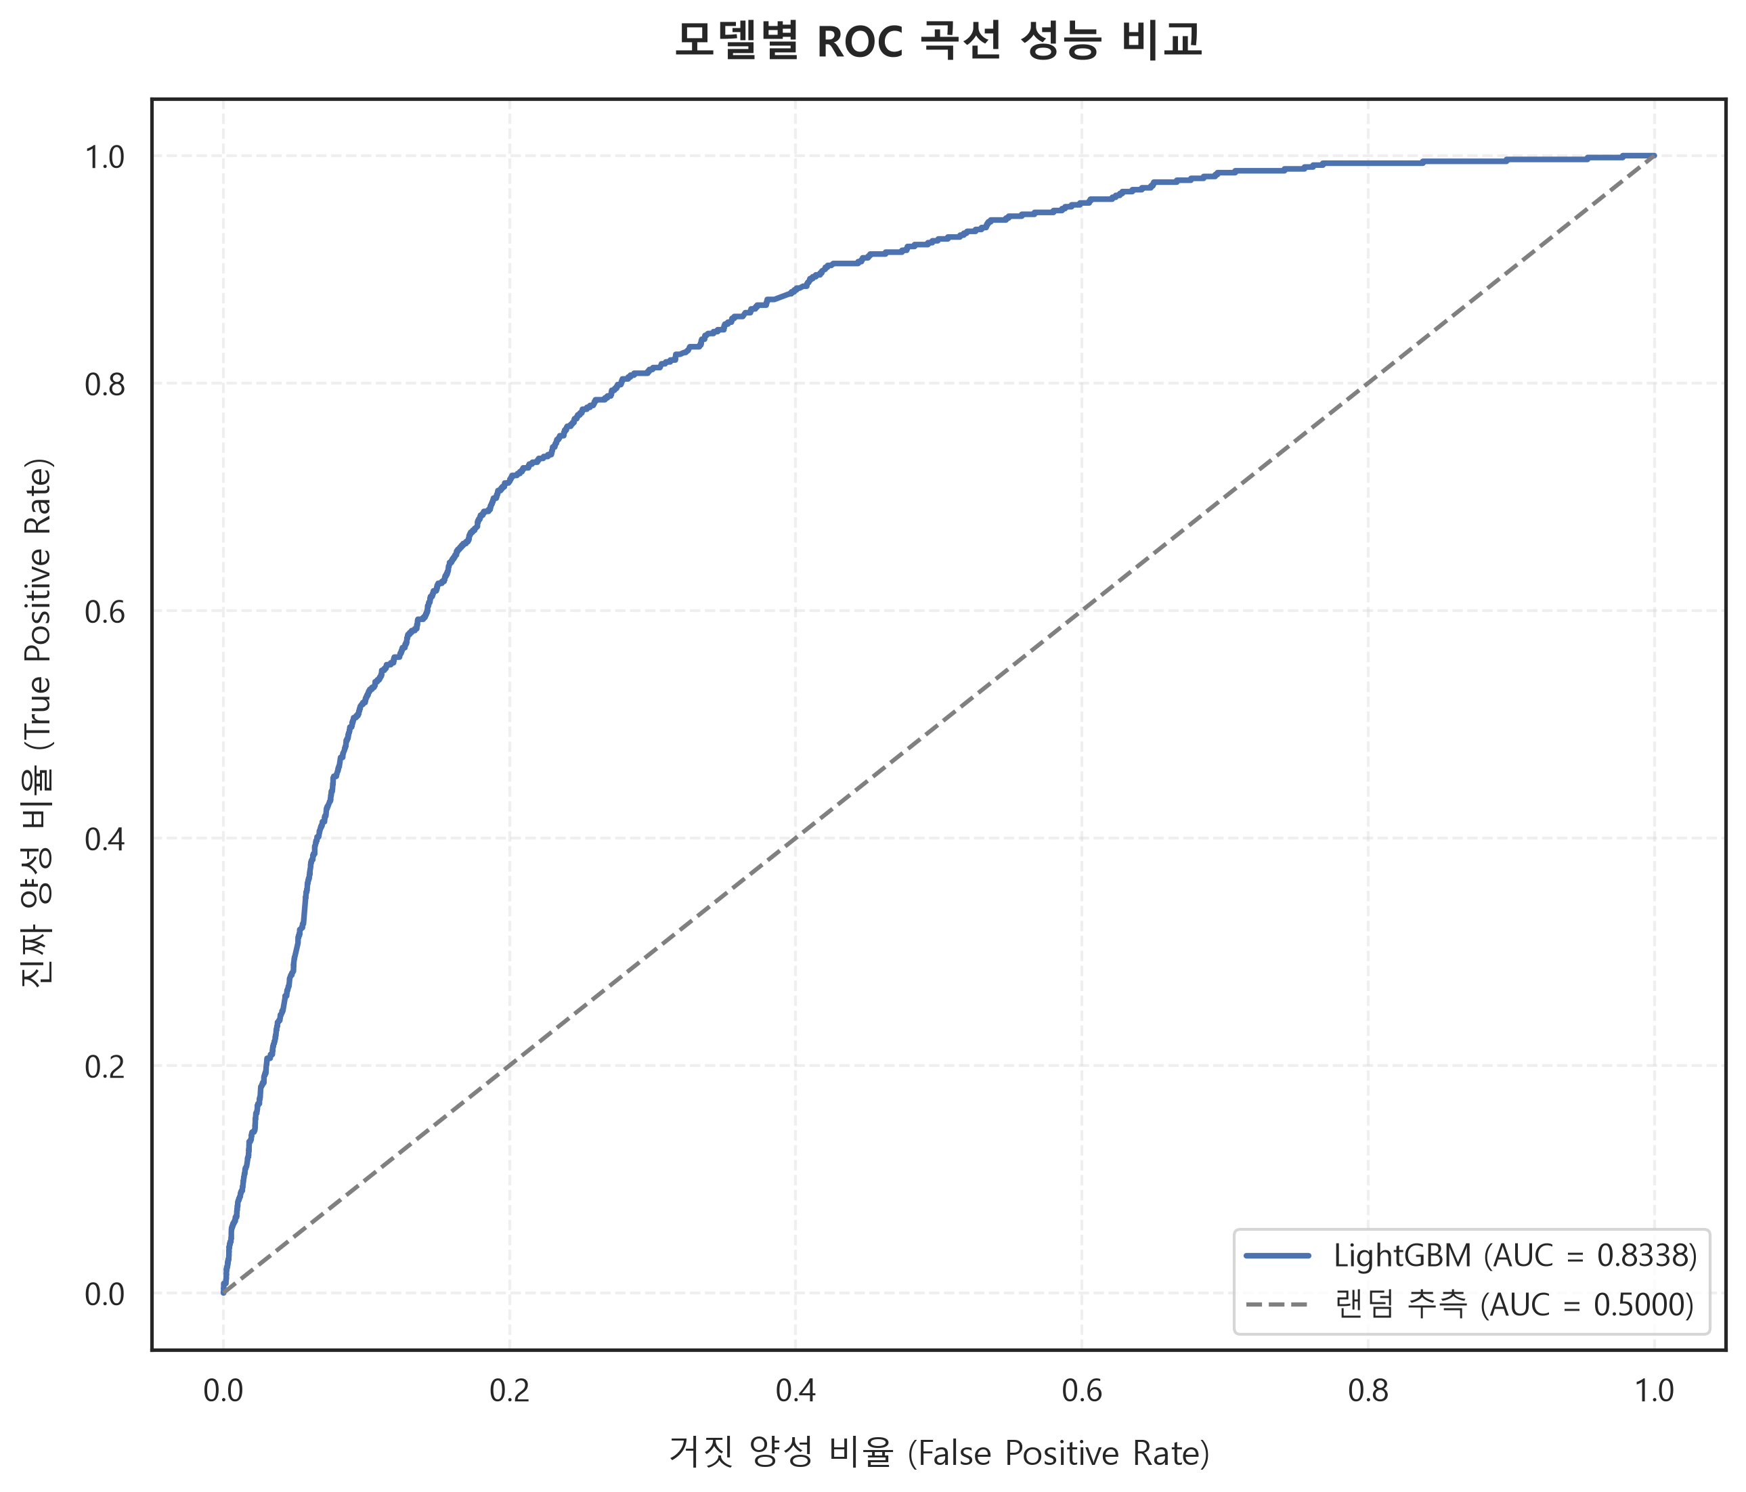
업무명
모델명
전처리조회
산탄데르 기준
1.산탄데르
1.lightBGM
전체항목은 없음
전처리 데이터 검증결과
모델 수행결과
Roc

Slide 3
업무명
모델명
전처리조회
산탄데르 기준
1.산탄데르
2.xgb
전체항목은 없음
전처리 데이터 검증결과
모델 수행결과
Roc

Slide 4
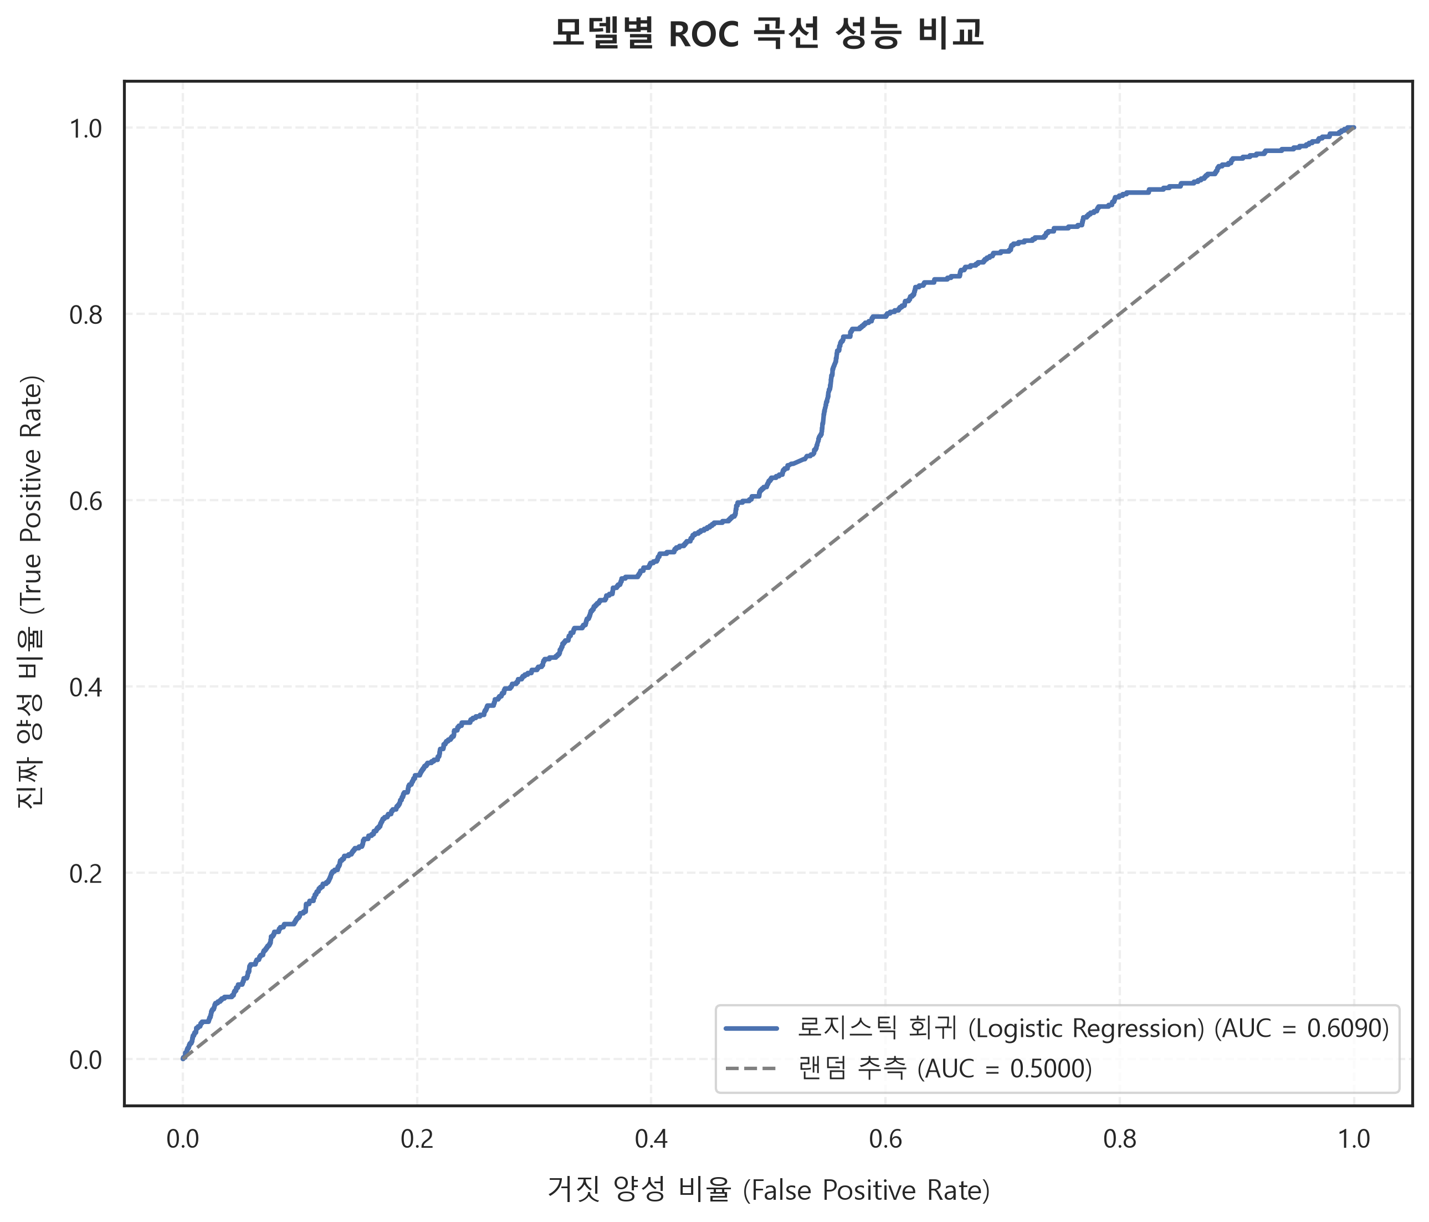
업무명
모델명
전처리조회
산탄데르 기준
1.산탄데르
3.logistic
전체항목은 없음
전처리 데이터 검증결과
모델 수행결과
Roc

Slide 5
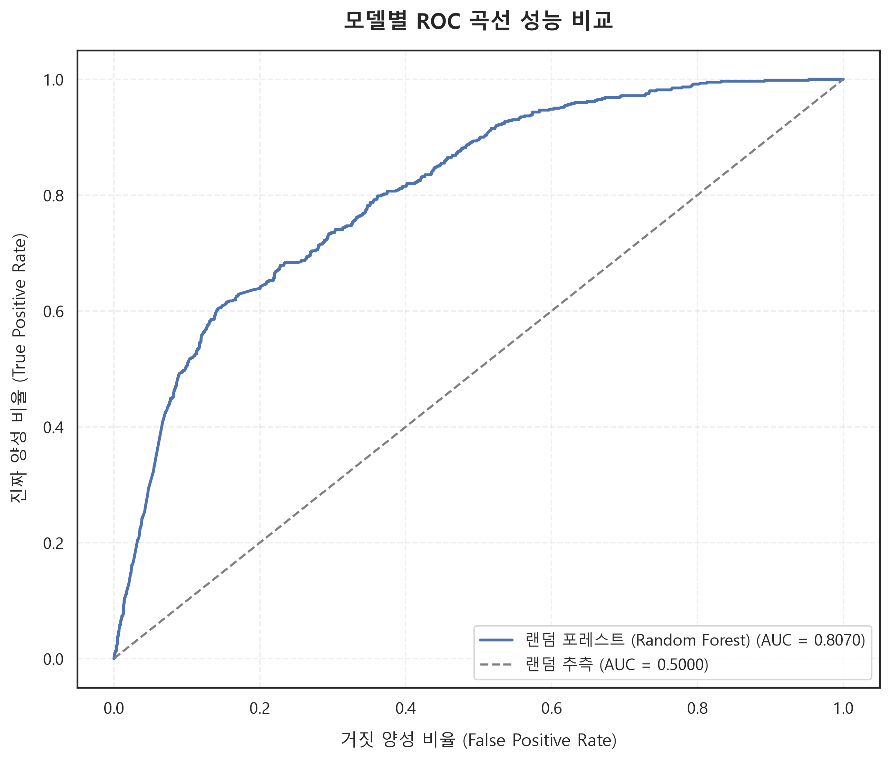
업무명
모델명
전처리조회
산탄데르 기준
1.산탄데르
4.RF
전체항목은 없음
전처리 데이터 검증결과
모델 수행결과
Roc

Slide 6
업무명
모델명
전처리조회
카드 기준
1.산탄데르
2.카드
3.텍스트분석
4.분류분석
1.lightBGM
2.xgb
3.X
4.Zzz
전체항목은 없음
전처리 데이터 검증결과
모델 수행결과

Slide 7
업무명
모델명
전처리조회
텍스트분석 기준
1.산탄데르
2.카드
3.텍스트분석
4.분류분석
1.lightBGM
2.xgb
3.X
4.Zzz
전체항목은 없음
전처리 데이터 검증결과
모델 수행결과

Slide 8
업무명
모델명
전처리조회
분류분석 기준
1.산탄데르
2.카드
3.텍스트분석
4.분류분석
1.lightBGM
2.xgb
3.X
4.Zzz
전체항목은 없음
전처리 데이터 검증결과
모델 수행결과

